Slide 1
SDHCAL工作汇报
洪道金、王宇
2017/07/05

Slide 2
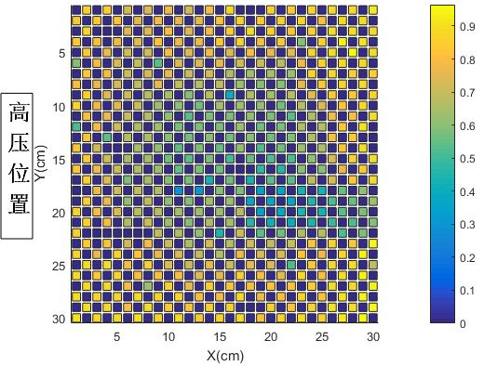
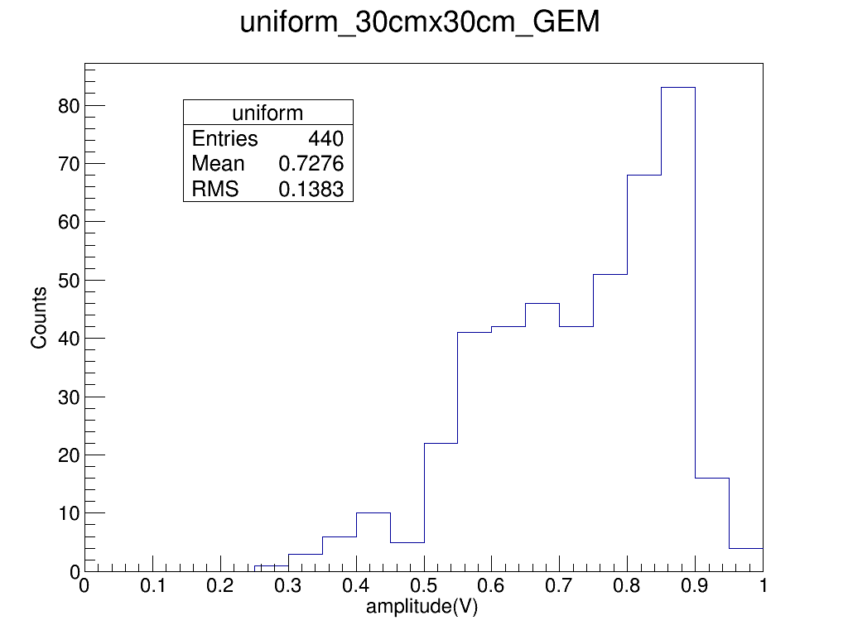
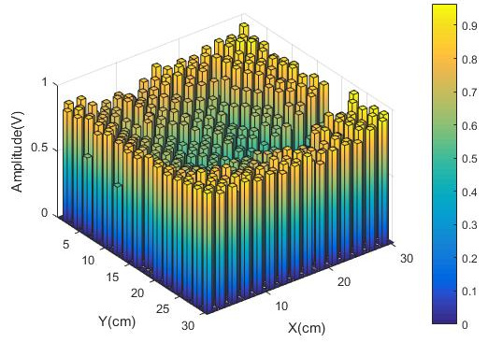
均匀性
使用5mm准直孔，间隔一个Pad测量
中间的Pad峰位小于周围的Pad

Slide 3
探测效率：方案1
设定一个阈值，将Microroc的比较器输入到FPGA计数，同时将触发信号输入到FPGA计数
通过FPGA内部的延迟(0~400ns)，即使触发比输入到Microroc的信号来得晚，也可以正确计数

Slide 4
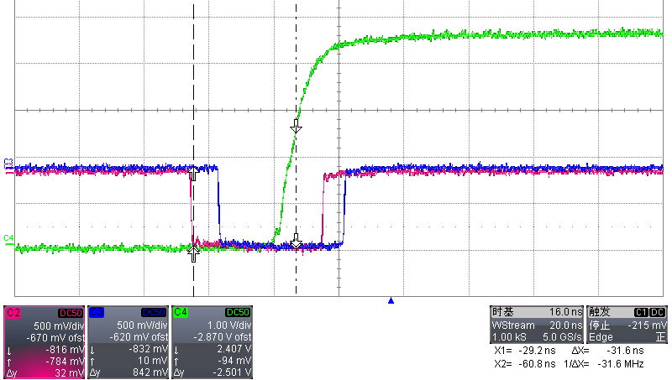
探测效率:方案1
侧视图
俯视图
闪烁体测试
闪烁体和探测器按如图方式摆放
闪烁体接到两个比较器，然后输出通过逻辑插件转换成TTL电平送给FPGA作为触发
30ns
TTL触发信号
闪烁体过阈信号
闪烁体过阈信号

Slide 5
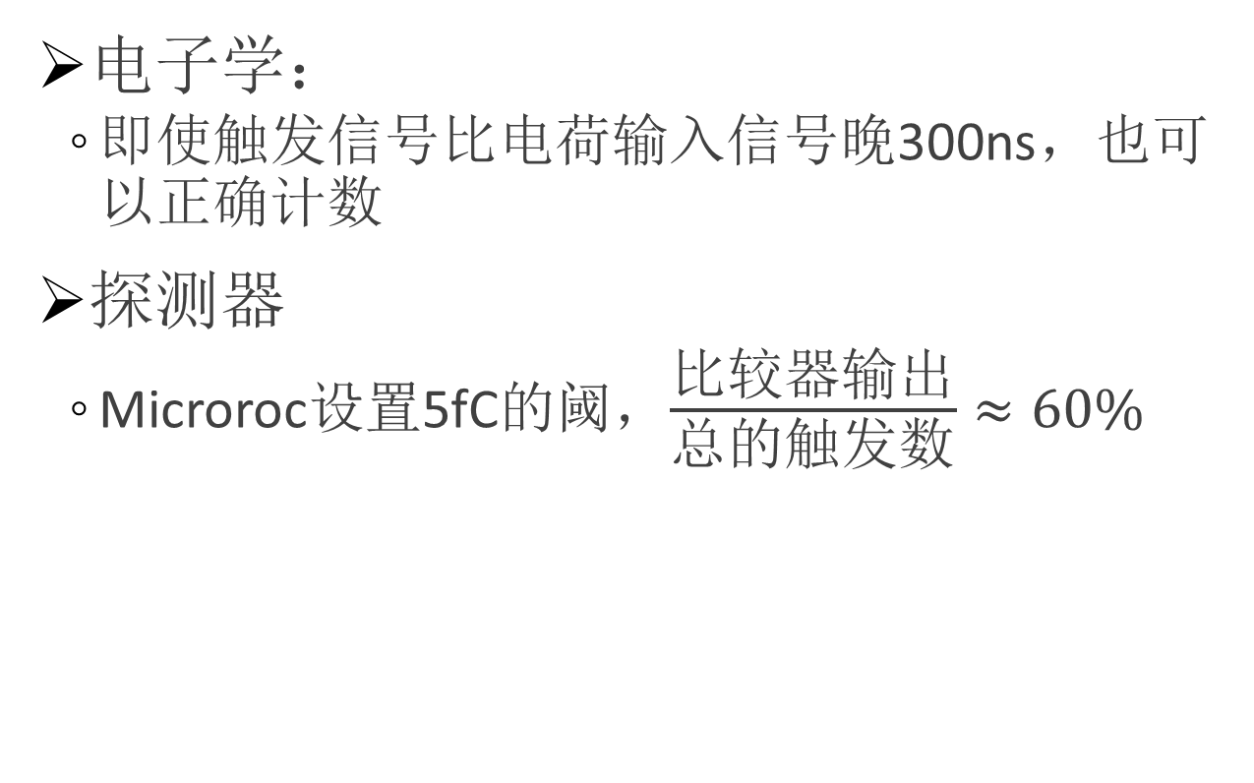
结果
电子学：
即使触发信号比电荷输入信号晚300ns，也可以正确计数
探测器
Microroc设置5fC的阈，$\frac{比较器输出}{总的触发数}≈60\%$

Slide 6
探测效率：方案2
使用Microroc的采数功能，触发信号到来的时候开始采数
统计总计数和采回数据包个数，分析触发率，同时可以得到宇宙线击中位置

Slide 7
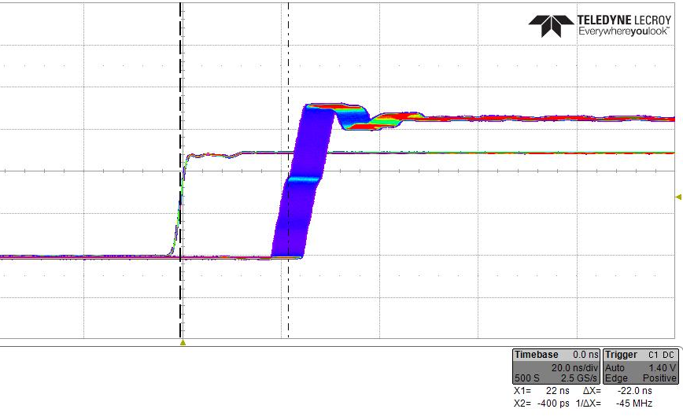
探测效率：方案2
触发信号到开始采集信号之间延迟为22ns
测量得到的探测效率50%~70%
22ns
开始采集信号
触发信号
6.2ns

Slide 8
分析
只要在触发来的时候有信号输入，就能够被记录下来
即使错开，闪烁体还是太大
可能存在穿过了闪烁体而没有穿过GEM的事例
有没有小一点的闪烁体？
如果没有小一点的闪烁体，可不可以通过计算的办法将探测效率修正回去

Slide 9
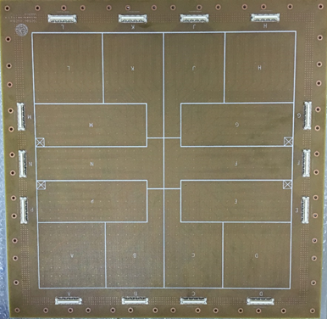
重新选择区域测试
选择4个区域一起测
15cm

